Slide 1
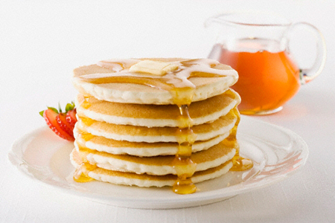
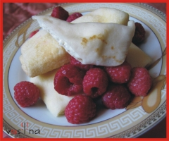
Печем блины
Автор работы: Орловская Л.А. Учитель технологии.
МАОУ-СОШ № 11 г. Армавир, 2011 г.

Slide 2
Так что же это такое- русский блин ?
Блин (по Далю) –род хлеба из жидко растворенного теста, поджаренного лепешкой на сковороде.
Блин –блюдо, приготавливаемое из жидкого дрожжевого теста и теста без использования дрожжей.
Технология выпечки – полужидкое тесто осторожно, чтобы не опадало, набирали деревянными ложками и лили на раскалённые смазанные маслом сковороды
Блины пекли в русских печах, и их не надо было переворачивать, поэтому о блинах говорят печь, а не жарить.

Slide 3
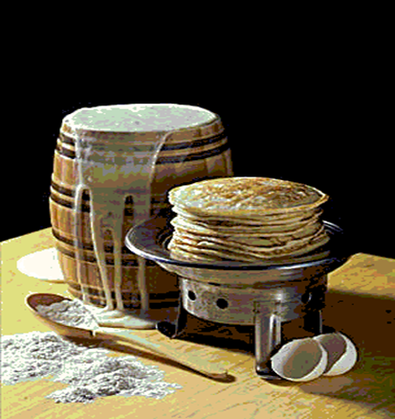
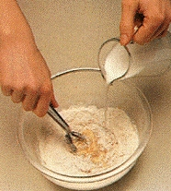
Классификация теста
дрожжевое бездрожжевое
1.Опарным способом 1.сдобное пресное (сдобное) 2.бисквитное
3.заварное
2.Безопарным способом 4.слоеное
(несдобное) 5. песочное

Slide 4
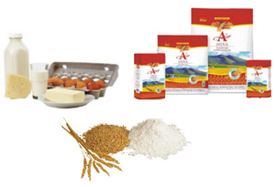
Какие продукты необходимы для приготовления блинов ?
Молоко, мука, яйца, сахар, соль, масло сливочное, сода
Молок Молоко
о

Slide 5
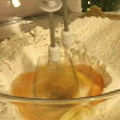
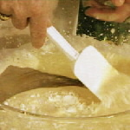
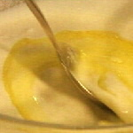
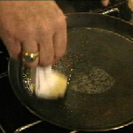
Технология приготовления блинов
1. Во-первых, нужно отмерить 200 мл молока и 75 мл воды в мерном кувшине. Просеять 110 гр простой муки с щепоткой соли в миску, держа сито над миской, чтобы мука проветрилась. Затем сделать колодец в середине и разбить внутрь 2 яйца. Затем начать взбивать яйца - подойдет любой венчик или даже вилка – собирая всю муку со дна и со стенок.
2. Затем начать постепенно добавлять жидкость по-немногу, взбивая (не бойтесь комков, они постепенно исчезнут). Когда вся жидкость добавлена, мягкой лопаточкой соскрести все комки муки со стенок в середину, и взбить еще раз, чтобы получилось однородное тесто консистенции сливок.
3. Блины всегда нужно готовить на сливочном масле. Растопить в сковороде 50 гр сливочного масла и добавить 2 ст л масла в тесто, взбить.
4. Когда нужно, добавляйте немного масла, чтобы сковорода не была сухой, держа масло с помощью бумажного кухонного полотенца. Используйте совсем чуть-чуть, только чтобы блин не прилип к сковороде, ведь блины нельзя готовить в самом масле. Затем нужно нагреть сковороду и снизить огонь до среднего. Удобно наливать тесто поварешкой.

Slide 6
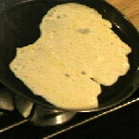
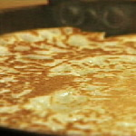
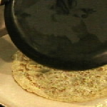
Технология приготовления блинов
5. Когда тесто попадает в сковороду, наклоните ее из стороны в сторону, чтобы дно сковороды было ровно покрыто тестом. Блин приготовится за пол минуты или около того, вы можете поднять край блина тонкой лопаточкой, чтобы посмотреть, стал ли блин снизу золотистым.
6. Перевернуть блин лопаткой или широким тупым ножом - другая сторона будет готова всего через пару секунд.
7. Затем просто перевернуть сковороду на тарелку. Готовый блин должен быть почти прозрачный, хрустящий, кружевной.
8. Складывайте блины в стопку.

Slide 7
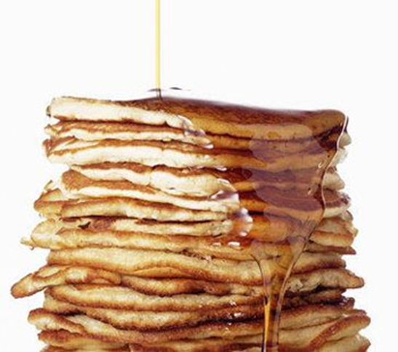
БЛИНЫ СМЕТАННЫЕ
С МЕДОМ
5 стаканов муки, 5 стаканов молока, 3-4 яйца, 2 столовые ложки сахара, 1 чайная ложка соли, 50 г дрожжей, 200 г сливочного масла.
В двух стаканах теплого молока развести дрожжи и добавить три стакана муки. Хорошо перемешанное тесто накрыть салфеткой и поставить в теплое место на 30-40 минут до увеличения в объеме в два раза. В готовую опару положить сахар, соль, растертые яичные желтки, растопленное масло. Все перемешать и всыпать остальную муку, затем вымесить до эластичного состояния и развести постепенно теплым молоком. Вторично поставить тесто в теплое место для подъема и увеличения в два раза. Поднявшееся тесто опустить ложкой и дать ему подойти. В тесто положить взбитые в крепкую пену белки и оставить его на 15-20 минут, чтобы оно поднялось, приступить к выпечке блинов.

Slide 8


Slide 9
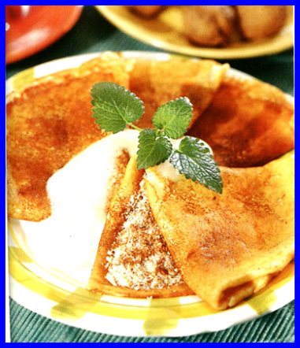
Бабушкины блины !
Взбить 2 яйца, 15 гр. сахара, соль, размешать, добавить 350 гр. холодного молока, всыпать 280 гр. муки и размешать до получения однородной массы. Помешивая тесто, постепенно влить ещё 350 гр. молока. Блинчики жарить на смазанных жиром и разогретых сковородах с одной стороны. Тесто наливать тонким слоем. Готовые блинчики можно подавать натуральными или делать с различными начинками и фаршем

Slide 10
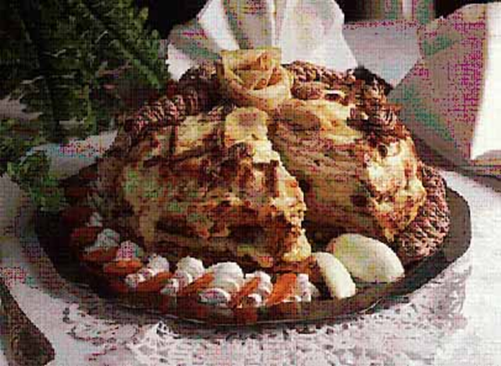
БЛИНЫ ГУРЬЕВСКИЕ СКОРОСПЕЛЫЕ
800 граммов пшеничной муки; 8 яиц; 200 граммов сливочного масла; 1 литр кислого молока.
Взять 8 яиц и отделить желтки от белков. Желтки растереть со сливочным маслом до получения однородной массы.
Добавлять поочередно небольшими порциями муку и кислое молоко, каждый раз тщательно перемешивая тесто.
Когда вся мука будет использована, тесто по густоте должно напоминать густую сметану.
Взбить 8 белков, добавить их в тесто и осторожно перемешать.
Выпекать на хорошо разогретой сковороде.

Slide 11

Пословицы и поговорки о блинах
Блин добро не один.
Блин брюху не порча.
Блин- не клин,
брюха не расколет.
На горах покататься,
в блинах поваляться.
Без блина – не Масляна,
без пирога- не именинник.
Не всё коту Масленица.

